Slide 1
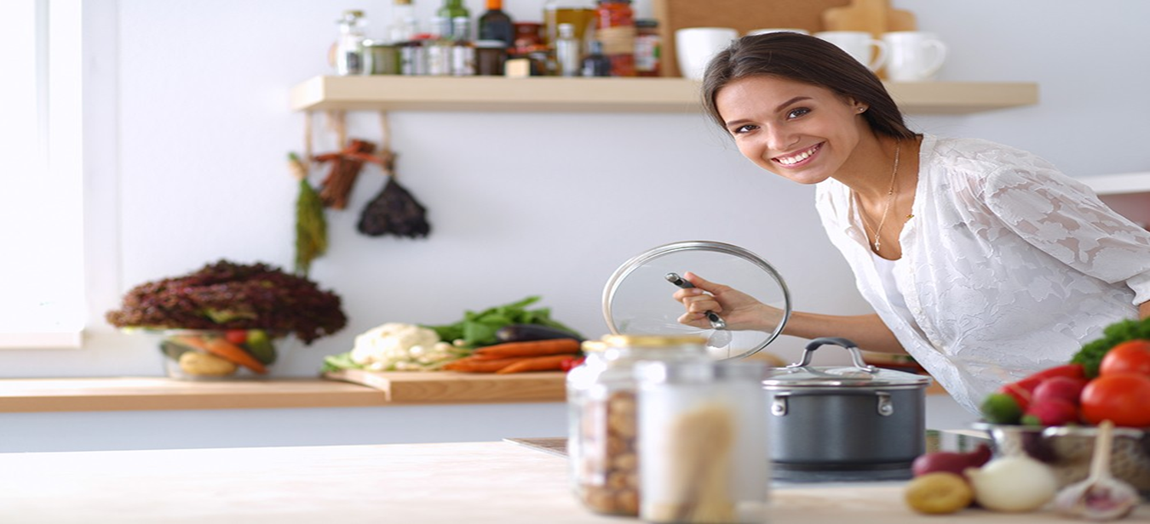
COCINAR AL VAPOR,
LA COMIDA MÁS SALUDABLE

Slide 2
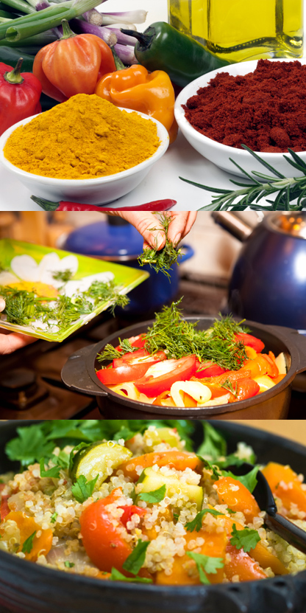
Disfrute miles de las mejores recetas vegetarianas cocidas al vapor, y disfrute de mejor salud

Slide 3

Amado, mi oración es que tú seas prosperado en todas las cosas, y que tengas salud, así como prospera tu alma 3Juan 1:2.
«Si, pues, coméis o bebéis, o hacéis otra cosa, hacedlo todo para la gloria de Dios» 1Con.10:31.

Slide 4
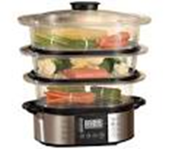
¿Por qué cocinar al vapor es saludable?
Para cocinar tus alimentos de manera sencilla, rápida, económica y fundamentalmente saludable, una de las técnicas más antiguas pero aun poco implementada es el vapor.
Este tipo de cocción, que utiliza la evaporación del agua, resaltará las propiedades nutricionales de tus comidas, aprovechando todas sus propiedades.
Conoce cuáles son los principales beneficios de esta técnica y anímate a implementarla en tus comidas diarias.

Slide 5

La siguiente propuesta está dedicada a los amantes de los vegetales. Se trata de un plato muy saludable, ya que en él vamos a encontrar multitud de vitaminas, minerales, fibra y compuestos antioxidantes, muy beneficiosos para la salud.

Slide 6
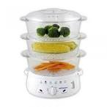
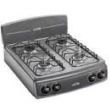
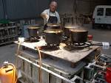
La cocina al vapor es la forma más natural y menos invasiva de cocinar los alimentos. ¡Además es muy económica!
Utiliza el agua como medio de cocción y el tiempo requerido puede ser tan reducido como la cantidad de alimento que se prepare, con lo cual también ahorrarás energía.

Slide 7

Para cocinar al vapor se pueden usar diferentes instrumentos. El más económico es una cesta metálica con soportes que se coloca por dentro de una olla con agua. También se puede utilizar la típica vaporera japonesa compuesta de bambú o caña.
La técnica más adecuada para cocinar al vapor es muy simple: lava tus verduras, córtalas en cubos medianos (como si fueras a hervirlas) y sazónalas con una pizca de sal y pimienta. También puedes agregar unas hojas de laurel para aromatizar. Luego, coloca los alimentos en la vaporera y el agua caliente sencillamente hará el resto.

Slide 8
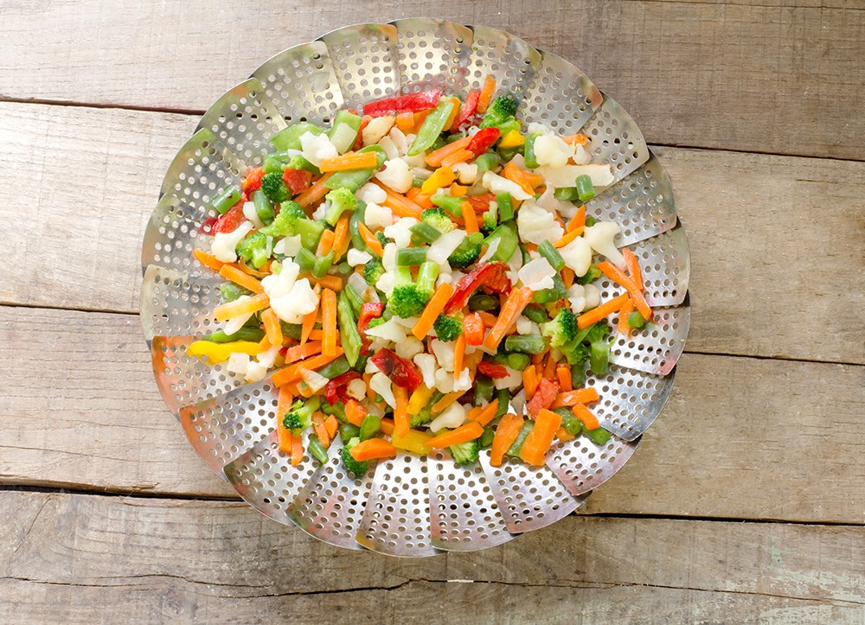
Conserva las propiedades y el sabor de los alimentos
Al cocer las verduras en agua, éstas pierden gran parte de sus componentes nutricionales. Por el contrario, al cocinar los alimentos al vapor, éstos no entran en contacto directo con el agua,
conservando así todas sus propiedades, lo que hace que los alimentos sean aprovechados al máximo por nuestro cuerpo. ¡Tampoco perderán su sabor! Tu cuerpo realmente se nutrirá de manera natural.

Slide 9
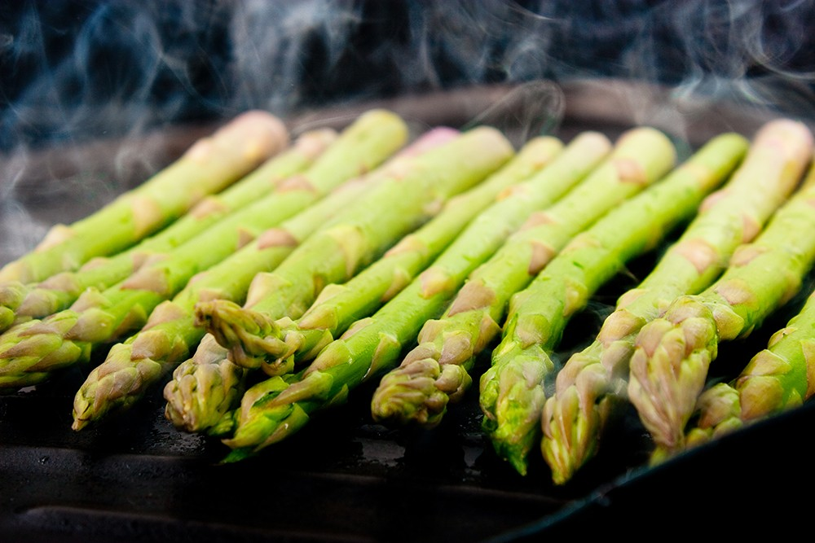
Menos calorías
A diferencia de otras formas de cocción, la técnica del vapor no necesita necesariamente de sal, aceites, condimentos, grasa, harinas y aderezos. Además, al eliminar estos añadidos de grasa y azúcares, no genera adicción e incluso puede motivarte a consumir más vegetales y combinar muchos colores en una sola comida.

Slide 10




EL MEJOR MÉTODO PARA BAJAR DE PESO
Se recomienda para personas que estén en régimen para bajar de peso y para aquellas personas con problemas digestivos, ya que es una forma ligera de cocinar y hará que nos sintamos menos hinchados al terminar de comer.

Slide 11
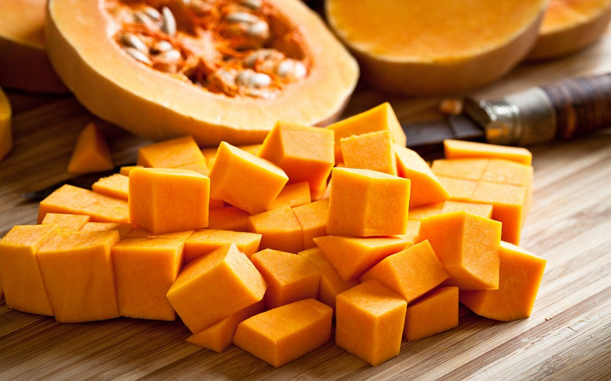
Desintoxica
Al cocinar los alimentos al vapor, en lugar de introducir toxinas en nuestro cuerpo, favorecemos la correcta evacuación de nuestro intestino. Al comenzar a desechar las toxinas, la sangre se nutre de oxígeno y el cuerpo se llena de energía y salud.

Slide 12
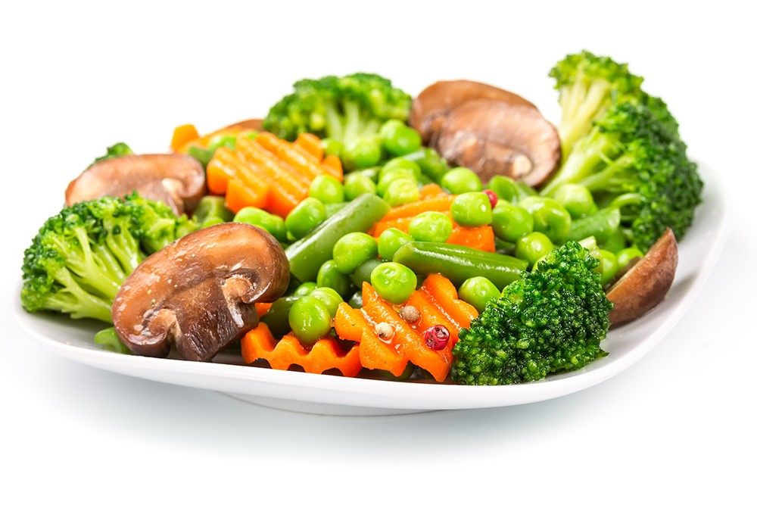
Algunas ideas para cocinar al vapor

Slide 13
Hortalizas al vapor con vinagreta de piñones y tomate
Ingredientes
-1 calabacín (zucchini)
-2 zanahorias
-2 patatas (papas)
-100 gr. de coliflor
-100 gr. de brócoli
-1 cebolleta (cebolla de verdeo)
-50 gr. de piñones
-4 tomates secos
-Aceite de oliva
-Vinagre
-Sal
Preparación
Pelar y cortar en rodajas las zanahorias y las patatas. Corta el calabacín también en rodajas, pero sin pelarlo. Separa la coliflor y el brócoli en ramilletes. Luego, pica la cebolleta.
Una vez hecho esto, coloca todos los vegetales en la vaporera, cuidando que el agua de la olla no esté en contacto con los vegetales. Cierra la tapa y cocina hasta que queden al dente.
Para realizar la vinagreta, mezcla los piñones con los tomates secos, previamente hidratados en agua tibia. Agrega una cucharadita de aceite de oliva, unas gotas de vinagre y una pizca de sal.
Termina el plato colocando las verduras cocidas y, por encima, la vinagreta.
¡Y listo! ¡Tendrás una comida sabrosa, fácil y saludable!

Slide 14
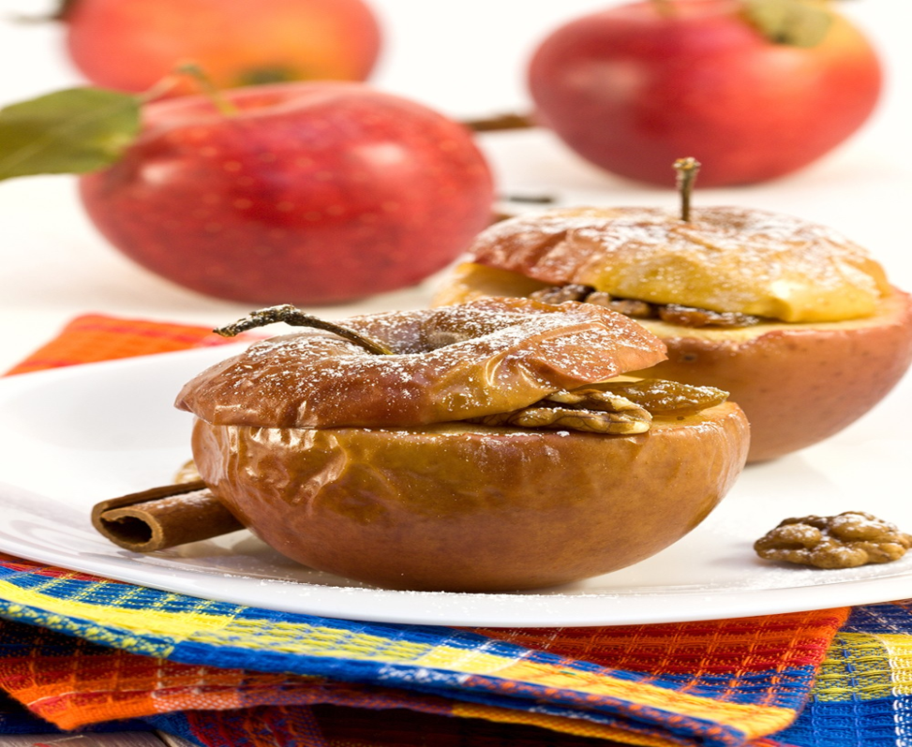
Manzanas al vapor con frutos secos
Ingredientes
-4 manzanas
-100 gr. de azúcar (puedes utilizar azúcar integral)
-2 tazas de agua
-1 varilla de canela
-2 clavos de olor
-Cáscara de 1 limón
-Jugo de ½ limón
-100 gr. de frutos secos
-Algunas hojas de salvia
Preparación
En una olla pequeña coloca a calentar el agua junto al azúcar, la canela, los clavos, el jugo de limón y su cáscara. Mientras tanto, pela las manzanas, córtalas en mitades y quítales el corazón.

Slide 15
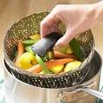
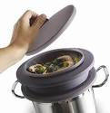
Coloca la vaporera sobre la olla y, dentro de ella, las manzanas. Tapa y cocina hasta que las manzanas queden tiernas. Luego, añade el almíbar que se ha formado con los frutos secos. Mezcla y cubre con ellas las manzanas. Usa las hojas de salvia para decorar. ¡Y a disfrutar de un postre delicioso y saludable! También puedes hacerlo con peras o cualquier otra fruta.
Después de estos consejos, ya puedes poner en práctica esta manera de cocinar tus comidas preferidas para hacerlas mucho más sanas y nutritivas. ¡Anímate!

Slide 16
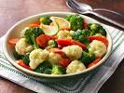
Cómo hacer unas excelentes verduras al vapor
Las verduras al vapor constituyen uno de los alimentos más sanos y energéticos que puedes incluir en tu dieta. Con un equipo mínimo, podrás preparar rápidamente y sin problemas unas perfectas verduras al vapor.
Si lo haces adecuadamente, con este método culinario preservarás la mayoría de sus nutrientes, además de intensificar tanto su color como su sabor. Que un alimento sea saludable no significa que tenga que resultar aburrido. Para que estén más sabrosas, puedes cocinar y sazonar tus verduras con aceites y especias exóticas. (Sustancia vegetal aromática que se usa para dar sabor a los alimentos).

Slide 17
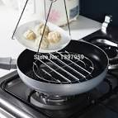

Cómo cocer vegetales al vapor sin una vaporera Cómo sazonar tus vegetales con hierbas y especias Necesitarás:
1. Una cesta metálica para cocinar al vapor
2. Una vaporera de bambú
3. Una olla con cesta para cocinar al vapor

Slide 18
Instrucciones
1 Lava muy bien las verduras y córtalas en trozos o en tiras, como sea mejor. Algunas hortalizas grandes, como las alcachofas, no se pueden cortar. Otras, como el brócoli, los pimientos, la calabaza o la coliflor, deben cortarse en trozos pequeños. También las hay que ya tienen el tamaño adecuado y no tienen que cortarse, como las judías verdes.
2 Pon agua en la vaporera y llévala a ebullición lenta. Espera a que hierva antes de colocar las verduras dentro del compartimento o la cesta. Ten en cuenta que el agua no debe estar en contacto con las verduras.
3 Pon las verduras en el compartimento o cesta de la vaporera. Las más densas y gruesas deben ponerse en el fondo. Las más ligeras se repartirán de forma uniforme en la parte superior. Las verduras de sabores fuertes, como el ajo y la cebolla, pueden cortarse y cocerse al vapor con las demás para añadirles sabor.

Slide 19
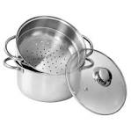
4 Añade las especias y aceites que desees. En este momento puedes añadir el aceite de oliva; aplícalo con un pincel sobre los trozos de verduras para humedecerlas durante el proceso de cocción. La sal, la pimienta y otras especias en polvo también pueden añadirse ahora. Las hierbas delicadas, como el cilantro o el cebollino, no deben cocerse con las verduras; son demasiado frágiles como para "sobrevivir" al proceso de cocción al vapor.
5 Tapa bien la vaporera. Cocinar al vapor es una técnica culinaria húmeda y si dejas que el vapor se escape, no obtendrás los mejores resultados. El tiempo de cocción varía, pero para verduras de densidad media que tengan el tamaño de un bocado, el tiempo de cocción máximo será de cinco a diez minutos. Las verduras al vapor serán perfectas si están crujientes y "al dente".

Slide 20
Consejos y advertencias:
El aceite de oliva, de coco o de cacahuete puede ponerse con un pincel sobre las verduras antes, durante o después de la cocción.
El jugo de limón natural también añadirá sabor a las verduras; puedes añadirlo en cualquier momento.
Echa un vistazo a las verduras con frecuencia para que no se cuezan demasiado y se pongan blandas

Slide 21
Dieta Vegetariana Quemadora de Grasa
Muchas personas piensan que las carnes son un aporte importante de proteínas, Pero como sabemos en la dieta vegetariana bien balanceada tenemos mejor calidad de proteínas que las dietas comunes.
Por eso te presentamos dos dieta vegetariana para bajar de peso. Les aconsejamos realizar de 5 a 8 comidas diarias, en pequeñas porciones, para mantener nuestro quemador de grasa interno ¡Quemando calorías como loco!
Por favor evite comer dulces, y sobre todo beber mucha agua para ayudar a limpiar y eliminar las grasas y toxinas.

Slide 22
La primera de las dieta vegetariana
Para bajar de peso es una dieta vegetariana para reducir la hinchazón en 24 horas. No debe prolongarse más en el tiempo y tampoco si sufre de diabetes.
El desayuno es té con limón y miel o jugo de fruta natural sin azúcar. Como colación a media mañana puede ingerir un yogur natural dietético.
De almuerzo una ensalada de vegetales crudos o cocidos al vapor aderezada con zumo de limón, o un caldo de verduras.
De postre puedes tomar ensalada de frutas (macedonia) o un te igual al desayuno.
La merienda es un caldo y la cena incluye caldo, ensalada, te y un plato de verduras cocidas al vapor.

Slide 23
La segunda de las dieta vegetariana
Para bajar de peso es una dieta vegetariana de mantenimiento. El desayuno consiste en 1 vaso de leche de soya, 2 rodajas de pan integral mejor si es tostado y cereales sin azúcar. Como colación frutas secas o una fruta melón, sandía, manzana, etc. Para el almuerzo se recomienda una ensalada de verduras sin restricciones en las cantidades, preferentemente de hojas verdes aunque pueden ser a elección.
Complementar con una porción de arroz o pasta integral y de postre cítricos. La merienda puede ser un yogur, una fruta o un licuado con leche de soya. Para la cena se puede tomar una sopa de verduras, o comer hamburguesas de soja y de postre un cítrico. Si usted lleva una dieta a base de carnes, le exhortamos a probar la dieta vegetariana por un tiempo, cuando vea los resultados no volverá atrás. Felicidades!

Slide 24

El Ayuno de Daniel
“Y volví mi rostro a Dios el Señor, buscándole en oración y ruego, en ayuno”. Daniel 9:3
¿Qué es el ayuno de Daniel? El ayuno de Daniel es un ayuno que se establece por 21 días. El ayuno de Daniel está basado en la propia experiencia de Daniel como se registra en sus tiempos bíblicos. El propósito del ayuno de Daniel es restringir algunos alimentos que usted utiliza normalmente en un acto de adoración y consagración a nuestro señor.
Toda persona que decida someterse al ayuno de Daniel, demuestra un compromiso físico que refleja un profundo deseo espiritual de acercarse más a Dios.

Slide 25
En una ocasión, Daniel estaba muy preocupado por su pueblo y buscó la sabiduría del Señor durante un tiempo de 3 semanas de oración y ayuno. Daniel 10:2-3 dice:
  “En aquellos días yo Daniel estuve afligido por espacio de tres semanas. No comí manjar delicado, ni entró en mi boca carne ni vino”.
El propósito de hacer hoy en día el ayuno de Daniel, no es simplemente hacer exactamente lo que hizo Daniel, si no el compromiso espiritual con que lo hizo. La guía óptima para el ayuno de Daniel con más de 100 recetas y 21 devocionales diarios. Usted encontrara un recurso de inspiración para los cristianos que quieran seguir una relación más íntima con Dios a través de los 21 días de compromiso de oración y ayuno. A medida que usted vaya eliminando algunos ciertos tipos de alimentos, tales como azúcares, ingredientes procesados (grasas sólidas etc. etc) usted no sólo incluirá hábitos alimenticios más saludables, sino que también descubrirá una mayor conciencia y presencia de Dios. También puedes leer Daniel 1:12-14.

Slide 26
La guía óptima para el ayuno de Daniel le ayudará a:
  1. Crear un plan de ayuno propio, que incluye consejos sobre cómo prepararse física y espiritualmente.
  2. Comprender la historia detrás del ayuno de Daniel mirando las experiencias del ayuno de Daniel.
  3. Ver el ayuno desde la perspectiva de Dios como se describe en Isaías 58 y otros pasajes relacionados.
  4. Sentir la voz de Dios con más claridad.

Slide 27
5. Reconocer el trabajo de Dios en tu vida para que estés listo para el paso de fe cuando él te pida que lo hagas.
6. Como aplicar las Escrituras en las circunstancias diarias del ayuno de Daniel a través de los 21 devocionales diarios.
7. Organizar la porción de alimento con más de 100 recetas fáciles y un plan de comida para las 3 semanas.
8. Aprenderá alimentar su cuerpo con alimentos que no te hará sentir culpable.
9. Como concéntrese en Dios, mientras disfruta de un festín con sabrosas recetas y su palabra poderosa!

Slide 28
10 Alimentos Con Poderes Especiales
Hay muchísimos alimentos que son auto curativos, pero hay 10 de ellos que tienen “poderes especiales”. Hemos recopilado esta lista después de consultar a expertos en nutrición y leer cientos de estudios.
Nosotros los llamamos alimentos reforzadores.
Todos ellos luchan contra la enfermedad, promueven un sistema inmunológico fuerte y proporcionan los nutrientes que necesitas para sentirte bien. Trata de incluirlos en la medida de los posibles en tu dieta. En pocas palabras, cuando mejor comes mejor te sientes.

Slide 29




Añade de inmediato a tu rutina de alimentación diaria:
1. Manzanas. Tienen un alto contenido en fibra que ayudan a mantener un sistema digestivo saludable. También reducen el riesgo de accidente cerebro vascular y la posibilidad de morir de un ataque al corazón.
2. Alcachofa. Protegen el hígado contra la acumulación tóxica. También reducen los niveles de colesterol malo debido a que son ricas en antioxidantes.
3. Aguacate. Están llenos de poderosos antioxidantes que ayudan al cuerpo a deshacerse de sustancias cancerígenas que también ayudan a reducir el colesterol total.
4. Remolacha. Es muy rica en ácidos fólicos, un tipo de Vitamina B que protege contra enfermedades del corazón y contra el cáncer. También ayuda a prevenir el colesterol malo.

Slide 30



5. Arándanos azules. Ayudan a la producción de dopamina, un neurotransmisor implicado en la memoria, la coordinación y la sensación de bienestar. También previenen el crecimiento de las células del cáncer de mama.
6. Brócoli. Ayuda a combatir el cáncer y además es rico en Vitamina C, muy útil para estimular el sistema inmunológico. También ayuda a estabilizar la presión arterial y es rico en fibra lo que implica un sistema digestivo saludable.
7. Cerezas. Ayudan a eliminar las células cancerosas que se encuentran en el páncreas, mama e hígado. También son ricos en melatonina, una hormona que ayuda a normalizar los ciclos de sueño. La melatonina también actúa como un antioxidante que protege las membranas celulares contra daños.

Slide 31



8. Escarola. La escarola o achicoria es ideal para comer en ensaladas. Este “primo” de la lechuga y las endivias tiene más vitamina A que cualquier otra ensalada verde. Solamente una pequeña porción de escarola proporciona toda la cantidad de vitamina A que necesitas diariamente. Además, la vitamina A es otro potente auto-sanador, vital para un sistema inmunológico saludable y también para proteger tu vista.
9. El aceite de coco. Durante años nos han advertido que debemos evitar los aceites tropicales porque tienen altos porcentajes de grasas saturadas que obstruyen las arterias. Pero a menudo ocurre que la mala nutrición de ayer es el héroe nutricional de hoy, y este es el caso del aceite de coco. Tiene propiedades inmunológico-estimulantes gracias al ácido láurico, un tipo de cácido graso que se encuentra en el aceite y que combate virus y bacterias en el cuerpo. Al igual que la mayoría de los aceites, el aceite de coco es alto en calorías, por lo que no deberías abusar de él. Una o dos cucharaditas al día es todo lo que necesitas.
10. Arándanos rojos. Esta cena básica para el día de Acción de Gracias es a la vez un potente remedio natural para muchas dolencias.

Slide 32
Veamos los beneficios de los arándanos rojos para combatir las infecciones urinarias.
1. Los arándanos rojos trabajan manteniendo las bacterias dañinas lejos de las paredes del tracto urinario.
2. El ingrediente activo de los arándanos es un grupo de fitoquímicos llamado proantocianinas.
3. Si sufres de infecciones en la vejiga de manera recurrente, trata de beber alrededor de 300 gramos de jugo de arándano que contiene al menos un 27% de jugo.
4. Esta recomendación se basa en un estudio publicado en la Revista de la Asociación Médica de Estados Unidos (JAMA).
5. Pero el poder de la autocuración de estas pequeñas joyas para la salud no termina ahí.
6. Los arándanos contienen más “fenoles” que las uvas rojas y otras 18 frutas, según un estudio publicado en la Revista de Agricultura y Química de Alimentos en 2001.
7.Los fenoles son químicos de las plantas que ayudan a prevenir la formación de colesterol malo en las arterias.

Slide 33

Como Mejorar Tu Salud Intestinal
¿Qué es un intestino sano? y ¿por qué es importante?
Hoy en día se está prestando mucha más atención al sistema digestivo. Todos sabemos que nos sentimos mejor cuando nuestros estómagos están felices. Problemas como tener gases, distensión abdominal, estreñimiento y diarrea no son cosas muy divertidas para nadie.
De hecho, estos problemas tienen un efecto significativo en el estado de ánimo y mente.

Slide 34
Sin embargo, los científicos están descubriendo que la salud digestiva o intestinal tiene un mayor impacto en la salud general de lo que se pensaba. De hecho, los problemas digestivos se han relacionado con algunas de estas enfermedades:
* Enfermedad autoinmune
* Artritis
* Alergias
* Erupciones en la piel y el acné
* Fatiga crónica
* Trastornos del estado de ánimo
* Autismo
* Demencia
* Diabetes
* E incluso el cáncer

Slide 35
Cuanto más se aprende acerca de las bacterias en su tracto digestivo, más se descubre lo vital que es para mantener una salud óptima. De hecho, según los científicos, hay 500 especies de bacterias en su intestino. En promedio, y aunque usted no lo crea, tiene un enorme peso total de alrededor de tres libras.
  Este regimiento de bacterias ayuda a digerir los alimentos que se consume. Ellos regulan sus hormonas, ayuda a eliminar toxinas de su cuerpo e incluso producen vitaminas y otros nutrientes que apoyan al sistema inmune manteniéndolo fuerte y saludable. Si este equilibrio de bacterias no se desbalancea, lo que significa que hay mas bacteria mala que buena, entonces esto puede causar graves problemas de salud.
Lo más probable es que usted también ha sufrido de la pelea ocasional de estas molestias digestivas. Es posible que haya sido diagnosticado con el síndrome de intestino irritable, reflujo ácido, o incluso colitis de Crohn. Querido amigo, no estás solo – más de 100 millones en Estados Unidos tienen problemas digestivos.

Slide 36
De hecho, hay más de 200 remedios para los trastornos digestivos en el mercado (OTC). Desafortunadamente, muchos de estos remedios causan más problemas de los que deberían resolver. Pueden interferir con el buen funcionamiento del sistema digestivo y empeorar el problema o crear algunos nuevos.
Adoptar medidas para lograr una buena salud intestinal ayuda a prevenir o reducir el riesgo de desarrollar problemas gastrointestinales o enfermedades. Sin embargo, antes de que pueda lograr una buena salud intestinal, es importante tener una comprensión básica de cómo funciona tu sistema digestivo.
Cómo funciona nuestro sistema digestivo
El sistema digestivo tiene una serie de partes. Además de los órganos adjuntos como la vesícula biliar y el hígado que tiene el estómago, el intestino delgado, el intestino grueso y el páncreas. Cada parte de la ruta, desde la boca hasta el colon, es responsable del proceso digestivo. Y es un proceso complicado.

Slide 37
Nuestro cuerpo necesita agregar líquido y enzimas para descomponer los alimentos y extraer los nutrientes. Se añade constantemente el fluido y se retira del sistema para facilitar los procesos. Las bacterias, la bilis y el agua son todos los actores en este proceso digestivo, como son las enzimas. Si alguno de estos elementos está fuera de equilibrio, la digestión se ve afectada. Las bacterias pueden crecer fuera de control, y pueden morir. Sus enzimas pueden ser deficientes.
Podríamos tener demasiado líquido o no el suficiente. El balance hídrico es a menudo la diferencia entre absorción y diarrea o estreñimiento, mala absorción. Así que el balance de líquidos es importante para el buen funcionamiento. Asique no olvides lo que pones en tu estómago puede tener un efecto sobre el equilibrio de los líquidos.
Veamos un ejemplo, si comes constantemente alimentos salados entonces tu cuerpo tiene que sacar líquido de las células para ayudar a equilibrar la digestión en el intestino. Esto puede causar deshidratación y en última instancia puede conducir a problemas digestivos y estreñimiento.

Slide 38
Consumir una dieta baja en fibra y alta en grasa puede causar problemas también. La fibra empuja esencialmente material a través del intestino. Si los residuos se atascan en el sistema digestivo esto puede dañar el revestimiento interno de los intestinos. Esto no sólo causa dolor y malestar, sino que también puede provocar una respuesta inmune y de sensibilidad a los alimentos. La diverticulitis es un ejemplo de las partículas de comida que quedan atrapadas en el revestimiento de los intestinos causando dolor y daño severo.
El intestino tiene una gran cantidad de tareas por hacer y cada tarea es responsable de mantenernos saludable. Cuándo tenemos un intestino saludable, somos capaces de manejar los retos que llegan a nuestro camino ya que nos enfermaremos menos. Debido a que nuestra salud intestinal es muy importante, el resto de este informe está dedicado a proveerte los pasos necesarios para mantenerlos fuertes y saludables.
Para limpiar el intestino y el colon de los residuos, toma un vaso de agua tibia con fugo de limón al acostarte y en ayunas.

Slide 39


4 Pasos Más Para Una Transición a la Dieta Natural
Los 4 pasos para una dieta natural son:
1. Renuncia a la Cafeína, ¡Completamente!
  Muchas personas que por otra parte llevan un estilo de vida saludable todavía toman algún tipo de bebida con cafeína.
La cafeína, y especialmente del café, es una adicción física y emocional que es la causa de muchos, muchos, muchos problemas de salud. Aunque sólo sea una pequeña taza de café al día ésta puede ser la causa de muchos de nuestros dolores y molestias diarias, sin tener en cuenta las consecuencias a largo plazo.

Slide 40
Una realidad que se desconoce:
Actualmente las bebidas gaseosas son incluidas en la dieta de los niños, sin prever los riesgos que esto conlleva.
Es importante que los consumidores estén informados sobre los componentes que poseen las bebidas gaseosas ya que en su mayoría son azúcares. Por lo tanto son una fuente rápida y concentrada de calorías, pero lo que se conoce como calorías vacías, no poseen ningún nutriente que pueda beneficiar al organismo”, asegura la médico pediatra y especialista en nutrición Paola Arrús Ackermann.

Slide 41
Es por eso que hay una asociación de 35% entre el consumo de gaseosas y la prevalencia de obesidad en niños.
Una realidad que se desconoce:
  Una botella de 600ml (2 vasos y medio) de gaseosa, puede contener 17 cucharaditas de azúcar lo que equivale a 250 kcal aprox.
  Carbohidrato simple: El azúcar es un carbohidrato simple, que a diferencia de los carbohidratos compuestos, los simples se metabolizan rápido en el organismo, aumentando inmediatamente el nivel de glucosa, hecho que origina la liberación de grandes cantidades de insulina en el torrente sanguíneo. De esta forma, ocasionan una elevación repentina de los niveles de azúcar sanguíneo

Slide 42
Los carbohidratos simples muy refinados podrían interferir con la absorción de algunas vitaminas en especial las del grupo B.
Cafeína: La mayoría de las bebidas gaseosas contienen un promedio de 45 a 50 mg de cafeína en una botella, equivalente a una taza de café. La cafeína aumenta la excreción de calcio en la orina y puede causar irritabilidad, insomnio, taquicardia (latido cardiaco acelerado) y dolor de cabeza. Las gaseosas light contienen más cafeína. Debido al contenido de drogas estimulantes como la cafeína, las bebidas gaseosas producen adicción.

Slide 43

2. Come un plato grande de ensalada al día
  Además de aprender a hacer comidas al vapor y batidos de frutas, también puedes incorporar el hábito de comer un plato grande de ensalada una vez al día. Por lo general, el mejor momento para disfrutar de un plato grande de ensalada es por la noche, pero también podría ser al mediodía para principiantes.
Un plato grande de ensalada comienza siempre con fruta suficiente para satisfacer tu apetito. Yo no quiero que tengas tu ensalada y luego mires alrededor buscando comer algo más, como una bolsa de nueces. Para evitar esto, come suficiente fruta antes de comer tu ensalada, para que así estés completamente satisfecho.

Slide 44

Un gran consejo es preparar suficiente ensalada para varios días. En un recipiente grande de plástico, prepara una ensalada mixta con ingredientes tales como:
lechuga picada,
zanahoria rallada y remolacha,
hinojo picado o rallado,
calabacín,
espinacas, etc.
Evita los ingredientes húmedos como el tomate. Puedes añadirlos luego, cuando estés listo para servir la ensalada.

Slide 45

Los aderezos para ensaladas no tienen por qué ser complicados. Puedes preparar aderezos para ensaladas muy sencillas utilizando una licuadora..
Por ejemplo, puede que combine unos tomates con pasta de sésamo (u otro mantequilla de nuez) o aguacate. Es muy simple, ¡pero es un grandioso aderezo! Y veras que toda la familia participa

Slide 46

3. Lee por lo menos un libro sobre la dieta de comida cruda.
  Hoy debido a tanta enfermedad, existe un gran interés en la comida cruda, sin embargo, no han leído todos los libros sobre el tema y por lo tanto no tienen idea de cómo hacerla.
Ellos están tratando de sobrevivir con la poca información que poseen, e información gratuita que pueden encontrar en la Internet.

Slide 47

Si eres una persona con poca experiencia en la dieta a vapor o cruda, necesitas asegurarte de tener acceso a la información de calidad sobre el tema tanto como sea posible.
Recuerda, estamos hablando de un cambio de estilo de vida importante, lo cual te traerá grandes beneficios.

Slide 48
4. Decide intentar una dieta 100% al vapor o cruda durante 7 días.
  Una persona estaba tan emocionada acerca de la dieta de comida en este estilo que cuando escuchó por primera vez acerca de ella, con el tiempo se hizo un tatuaje en su brazo que dice “100% Crudo de por Vida”. Con el tiempo volvió a comer lo anterior… ¡Qué tragedia!
Lo triste de esta historia real no es el hecho de que esta persona volvió a comer comida chatarra, sino en que él puso sus expectativas demasiado altas y nunca fue capaz de alcanzarlas.
¡Pero yo sé que tu eres diferente, tienes más juicio que eso! No tienes que pensar en lo que vas a comer de esta manera por el resto de tu vida y en cómo “oh Dios mío, nunca voy a poder comer todos los alimentos que amo!”.

Slide 49


Tómalo con calma. Te recomiendo que por lo menos intentes una dieta de comida al vapor o cruda por 7 días. Sólo comprométete a 7 días – todos pueden hacer esto. Obtén tanta información como sea posible antes de hacer esto, y luego salta a un desafío de 7 días, sin compromiso de hacerlo por más tiempo.
Esta experiencia te enseñará mucho. Te dará un sabor de la dieta, pero también te expondrá a algunas posibles trampas y esto te ayudará a evitarlas la próxima vez. ¡Que Dios te bendiga!

Slide 50

12 alimentos anticancerígenos que debes empezar a incluir en tu dieta
Introducción
  El cáncer es una enfermedad que se origina por una combinación de distintos factores y no existe dieta que impida su aparición. Sin embargo, la naturaleza ofrece una amplia variedad de alimentos que generan notables beneficios para nuestro organismo y sirven para reducir el riesgo de contraer esta enfermedad.
En el siguiente artículo encontrarás frutas, verduras, especias, infusiones y cereales con importantes propiedades anticancerígenas.

Slide 51

Brócoli:
Las propiedades del brócoli actúan como una barrera antitumoral, expulsan los radicales libres que ingerimos por la contaminación ambiental, refuerzan nuestras defensas y mantienen sano al organismo.
Varios estudios demuestran que esta verdura contiene isotiocianatos capaces de interrumpir el desarrollo de células malignas en las primeras etapas de proliferación del cáncer de colon, hígado, huesos, mama, páncreas, piel, próstata y vejiga. A la hora de elegir una dieta saludable para tu familia, el brócoli es una opción obligatoria.

Slide 52

Aceite de oliva:
  Estudios del Centro de Investigación y Desarrollo del Alimento Funcional español comprobaron que el aceite de oliva reduce la posibilidad de contraer cáncer de mama.
Los experimentos in vitro realizados en pacientes con la enfermedad detectaron compuestos polifenólicos que disminuyeron los niveles de oncogenes presentes en el 30% de los afectados.
Además, las grasas mono insaturadas de este alimento sirven para prevenir enfermedades en el colon. Principalmente porque detienen la evolución de mucosas digestivas, mejoran la circulación y flexibilizan las arterias.

Slide 53
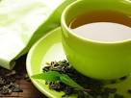
Té verde:
El té verde funciona como un antioxidante natural gracias a su alto porcentaje de polifenoles. Estas sustancias químicas sirven para proteger al organismo de los radicales libres ocasionados por la contaminación ambiental.
El nombre científico de la planta es Camellia sinensis.
Según múltiples estudios ayudan a prevenir cánceres de colon, estómago, hígado, páncreas, pulmón y recto. Además de impedir el crecimiento de células cancerígenas el té verde las elimina sin afectar los tejidos sanos. La mayoría de los doctores recomiendan elegir esta infusión en lugar del café o mate.

Slide 54
Tabla de contenidos del té verde:
Para qué sirve el té verde: todos sus beneficios y ventajas
1 En la salud y la medicina
2 Para adelgazar
3 Como estimulante
4 En la salud dental
5 Para la piel
6 Para el acné y otras enfermedades dermatológicas
7 ¿Para dormir? No
8 Para reducir el estrés
Las vitaminas C y E que contiene el té verde le confieren un poder antioxidante natural.

Slide 55
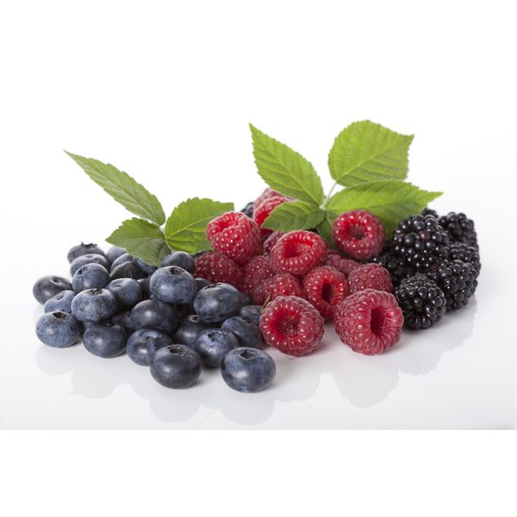
Frutos rojos:
Los denominados frutos rojos o frutos del bosque son uno de los grupos de alimentos con propiedades más saludables para el organismo. Las frambuesas contienen antioxidantes, vitaminas C y E, minerales, antocianinas y ácidos vegetales. Estos compuestos nos protegen contra el cáncer de colon y esófago.
Los arándanos, grosellas y moras cuentan con vitaminas A y C, pectina y otros antioxidantes que previenen enfermedades como la leucemia. Además, las propiedades químicas almacenadas en los frutos rojos eliminan las toxinas de las células y evitan que los residuos cancerígenos del medio ambiente ingresen a nuestro organismo.

Slide 56

Ajo:
El Instituto Nacional del Cáncer de los Estados Unidos sostiene que la ingesta de ajo puede disminuir el riesgo de contraer algunos tipos de cáncer. Principalmente los del tubo gastrointestinal.
Este alimento cuenta con centenares de sustancias activas (aminoácidos, cisteína, glutatión y sulfato, para nombrar alguna de ellas) que protegen nuestro organismo de la formación de células cancerígenas y su posible desarrollo. El ajo también nos ayuda a eliminar toxinas que se alojan en la sangre y los tejidos. Estudios de la Natural Medicines Comprehensive Database (Base Exhaustiva de Datos de Medicamentos Naturales) señalan que previene el cáncer de estómago, colon y recto.

Slide 57
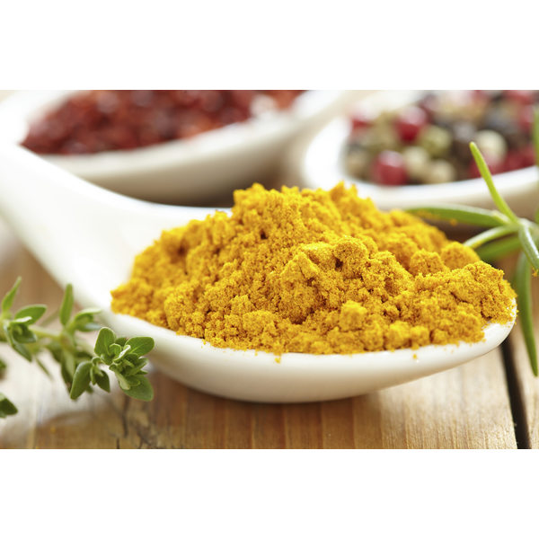
Cúrcuma:
La cúrcuma es una de las especias con más propiedades anti cancerígenas debido a su alto contenido de compuestos químicos antioxidantes, antiinflamatorios y hepatoprotectores.
Los médicos también la recomiendan para el tratamiento de pacientes enfermos ya que sirve para recomponer los daños ocasionados por la quimioterapia. Una de sus cualidades más importantes es la de impedir la inflamación de la enzima COX-2. La inhibición de esas moléculas impide el crecimiento de tumores en el colon, intestino, ovarios, hígado y mama. Algunos experimentos señalan que tiene cualidades antioxidantes más potentes que la vitamina E.

Slide 58
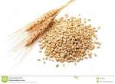
Trigo:
El director del Centro de Investigación y Desarrollo del Alimento Funcional, Alberto Fernández Gutiérrez, explica que el trigo sirve para para “aumentar el flujo intestinal y despejar sustancias cancerígenas”.
Las fibras alojadas en cereales como el centeno, frijoles, semillas o lentejas aceleran el tránsito y arrastran células malignas. Esta función ayuda a prevenir el cáncer de colon y estómago. Como las sustancias cancerígenas no son absorbidas por el organismo, también se disminuye el riesgo de generación de tumores en el páncreas o mamas.

Slide 59
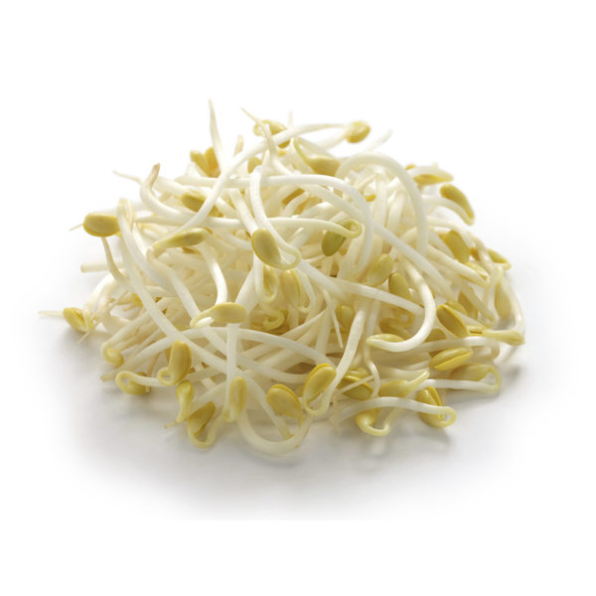
Soja:
Algunos estudios del Instituto Nacional del Cáncer de los Estados Unidos evidencian que la ingesta de soja puede reducir las posibilidades de contraer cáncer de mama.
Los Fito estrógenos presentes en este tipo de alimentos bloquean la reproducción de tumores malignos en la próstata y mamas. Sin embargo, los médicos recomiendan una ingesta de 25 gramos al día. Consumir demasiada cantidad de soja puede ocasionar un desequilibrio hormonal. La comida hecha a base de soya, particularmente en cantidades moderadas, es segura y potencialmente benéfica.

Slide 60

Aloe vera:
Francisco Antonio Macías dirige un grupo investigadores de la Universidad de Cádiz que tiene como principal objetivo producir antibióticos naturales y desarrollar curas contra el cáncer.
Sus experimentos comprobaron que consumir el jugo de aloe vera (Sábila) puro puede prevenir y combatir tumores en el páncreas y los pulmones. Además, su alto contenido de germanio fortalece el sistema inmunológico, sana las capas de epidermis del intestino y contribuye a mejorar los tratamientos quimioterápicos. En 2011 Macías y sus colaboradores recibieron el Premio Molisch por sus aportes a esta rama de la medicina.

Slide 61
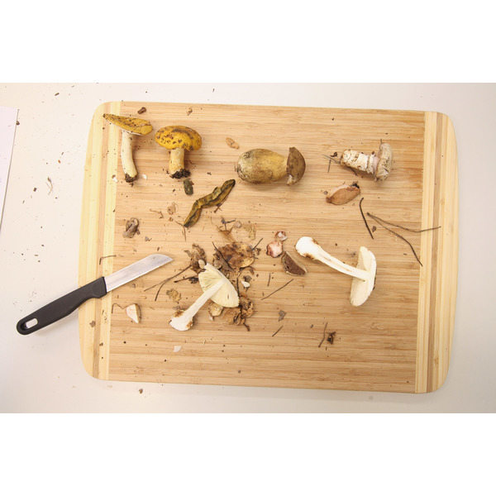
Hongos:
Se trata de uno de los alimentos más utilizados para generar antibióticos por su amplia variedad de componentes curativos.
Los hongos contienen polisacáridos que fortalecen el sistema inmunológico y previenen diferentes tipos de cáncer. Sus propiedades hepatoprotectoras ayudan a reproducir las células del hígado. Además, el alto porcentaje de lectina (una proteína muy importante para el funcionamiento de nuestro organismo) evita que se reproduzcan las células enfermas. En países como Japón o Estados Unidos se utilizan extractos de hongos como suplemento de los tratamientos quimioterápicos.

Slide 62
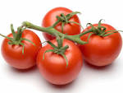
Tomate:
Según un estudio realizado en las Universidades de Cambridge, Oxford y Bristol comer 10 tomates crudos a la semana reduce un 18% el riesgo de contraer cáncer de próstata.
El alto porcentaje de licopeno que contiene este alimento funciona como un antioxidante natural para el cuerpo y evita que se reproduzcan las células cancerígenas. “Nuestros hallazgos sugieren que los tomates pueden jugar un papel importante en la prevención del cáncer de próstata”, declaró Vanesa Er, principal responsable del estudio y miembro de la Escuela de Medicina Social y Comunitaria en la Universidad de Bristol. Puedes tomar el extracto de 3 tomates al día, en la licuadora, te será de gran beneficio.

Slide 63
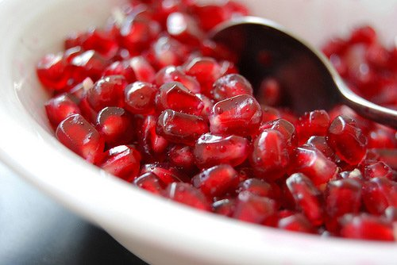
Granada:
La comunidad científica resalta a la granada como una de las frutas más eficaces contra el cáncer de mama.
Investigaciones realizadas en universidades de Murcia, Porto, Los Ángeles y Massachusetts señalan que los fitoquímicos antitumorales alojados en este alimento disminuyen el desarrollo de las células cancerígenas. “Se destaca su elevada capacidad antioxidante, inhibición de enzimas reguladoras y modulación de rutas de señalización biomolecular, que incluyen varios mecanismos bioquímicos comunes para distintos tipos de cáncer”, explica José Tudela, Catedrático de Bioquímica y Biología Molecular de la Universidad de Murcia.

Slide 64

Diez motivos para tomar granada, la fruta medicinal
Rica en polifenoles, la granada se destaca por su enorme poder antioxidante, tres veces superior al vino, el té verde, la naranja o la manzana. También es conocida por sus propiedades antisépticas y antiinflamatorias.
  La granada posee una acción antioxidante y antiséptica.
Las punicalaginas son unos polifenoles que ayudan a proteger las células del daño causado por el estrés oxidativo y el envejecimiento. Además, la granada contiene otros antioxidantes muy beneficiosos como los flavonoides, ácido málico y ácido oxálico.

Slide 65
  Si ya la has probado sabrás que es una fruta muy sabrosa que permite preparar platos originales y sorprendentes y, no engorda, ya que solo aporta 65 calorías por cada cien gramos. También es rica en vitamina B y C, contiene fibra, es muy digestiva, y por sus muchas aplicaciones curativas los musulmanes la consideraban la fruta medicina.

Slide 66
Sus aplicaciones en salud son múltiples:
1. Alivia la tos persistente. Es eficaz en caso de fiebre, diarreas y cólicos.
2. Tiene ligeras propiedades diuréticas y antihipertensivas.
3. Es anticancerígeno.
5. Disminuye el riesgo cardiovascular.
6. Ayuda a regular los problemas de tránsito intestinal (colon irritable, etc) y elimina los parásitos intestinales.
7. Combate el estreñimiento por su gran poder laxante.
8. Evita la retención de líquidos.
9. Está indicada en casos de anemia ferropénica y arteriosclerosis.
10. Refuerza el sistema inmunológico, aumentando las defensas contra los resfriados, gripe, faringitis, otitis y sinusitis.

Slide 67
Para incluirla de manera natural en tu dieta puedes tomarla en: macedonias de fruta, (mezcla de variadas frutas), mezcladas con yogur, en batidos y zumos o en ensaladas variadas (puedes incluir las semillas).
Hasta hay helados con sabor a granada, néctares, mermeladas, licores o vino de granada. Ahora ya sabes, la granada es una gran aliada de la salud y la belleza, ¡inclúyela en tu cesta de la compra!:

Slide 68
¿Es mejor comer frutas, antes o después de las comidas?
Lo más adecuado es comer fruta antes de las comidas, por las siguientes razones:
Aporta saciedad: gracias a su alto contenido en fibra, comer fruta antes de las comidas ayudará a saciar nuestro apetito, lo que a su vez nos evitará una ingesta posterior excesiva de comida.
Recomendable para evitar molestias digestivas: cuando las frutas se comen luego de la comida es más probable que se produzca una fermentación de los azúcares y que nuestro estómago no sea capaz de digerirlas correctamente, lo que a su vez genera molestias digestivas (tales como hinchazón, gases y dolor estomacal).
Ayuda a hacer mejor la digestión: la fruta es rica en sustancias ácidas capaces de estimular las secreciones de nuestro estómago, lo que a su vez ayuda a hacer bien la digestión.
Por tanto, nos encontramos con una elección saludable recomendada: es mejor siempre comer la fruta antes de las comidas.

